Slide 1
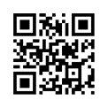
Республика
Коми
Инвестиционный паспорт
МО МР «Койгородский»
Министерство инвестиций, промышленности и транспорта Республики Коми
АО «Корпорация по развитию Республики Коми»
Администрация МО МР «Койгородский»
Инвестиционный портал
Республики Коми

Slide 2
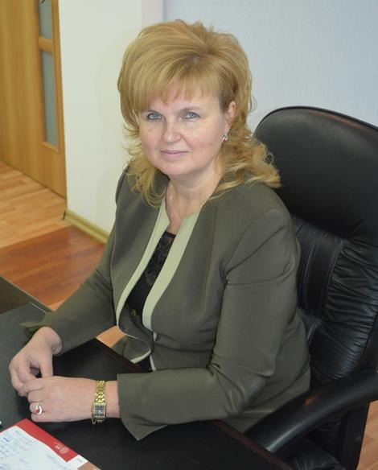
Инвестиционный паспорт МО МР «Койгородский»
Обращение к инвестору
Койгородский район приглашает к сотрудничеству!
Уважаемые инвесторы!
От лица всего муниципального образования муниципального района «Койгородский» приветствую Вас и предлагаю Вашему вниманию «Инвестиционный паспорт МО МР «Койгородский», в котором отражен инвестиционный потенциал района для развития предпринимательства.
Наша цель-укрепление экономики района.
Койгородский район расположен в южной части Республики Коми. Граничит с Прилузским, Сысольским, Сыктывдинским, Корткеросским районами Республики Коми, а также Пермским и Кировской областями.
Наша территория с достаточным экологическим и ресурсным потенциалом, обладающая возможностями для экономического и социального развития.
Приоритетными направлениями развития экономики района являются лесная отрасль, сельское хозяйство, перерабатывающая промышленность, развитие сферы услуг.
Надеюсь, что Ваш искренний интерес к нашему муниципальному району положит начало плодотворному и взаимовыгодному сотрудничеству.
8(82132)9-14-00
akoyg@mail.ru
http://www.kojgorodok.ru/
С уважением,
Глава МР «Койгородский» - руководитель администрации муниципального района «Койгородский»
Лариса Юрьевна Ушакова

Slide 3
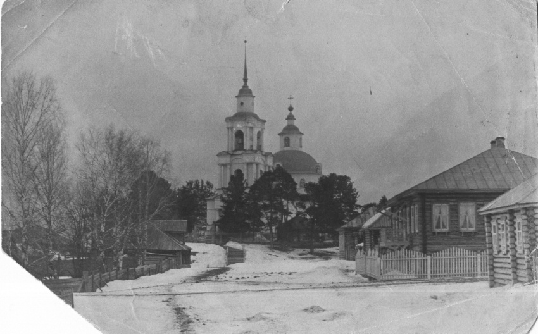
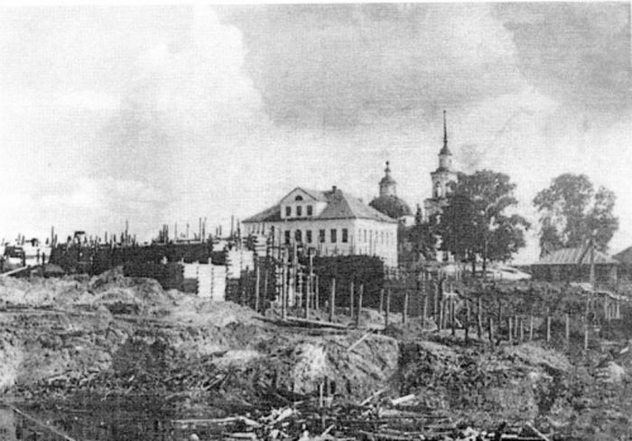
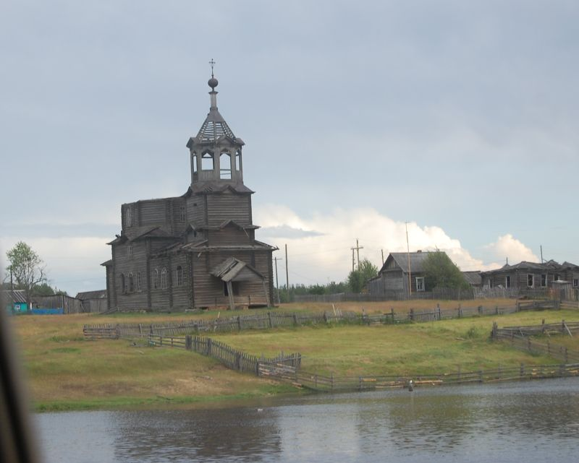
Историческая справка
Давным –давно на территории Койгородского района находилось настоящее море. Об этом свидетельствуют находки окаменелых водорослей и морских ракушек, найденные в Сысольском районе. Оно было не ровное, а в виде больших возвышенностей. Таким образом, холмы, на которых расположен наш район, возникли много миллионов лет назад и в наше время им дано название т- Северные увалы.
Первое упоминание о людях, живущих на территории нашего района, относится к 12-13 веку. В те времена земли сегодняшней Койгородщины подчинялись Перми Великой.
1929 г. – организован первый в Койгородке колхоз «Урожай»
1936 г. – организован Койгородский леспромхоз
1941 г. – открыта средняя школа
1947 г. – 6 октября организован Ужгинский леспромхоз
1949 г. – 7 июня образован Койгородский район
1950 г. – 1 января выпущен первый номер районной газеты «Койгородский лесоруб»
1959 г. – на базе 7 колхозов организован совхоз «Койгородский»
1990 г. – введен в строй асфальтобетонный завод в с. Койгородок
2002 г. – закончено строительство школы в с. Койгородок на 864 ученических места
2008 г. – создано садковое хозяйство по разведению форели в п. Нючпас

Slide 4
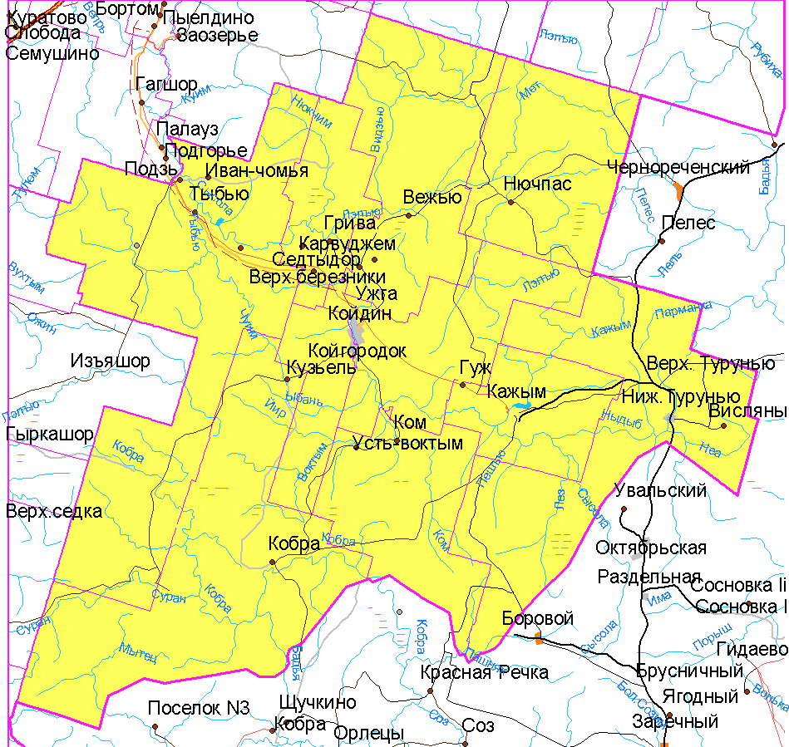
Общая характеристика района
ПЛОЩАДЬ ТЕРРИТОРИИ
10,4 тыс. км²
ЧИСЛЕННОСТЬ НАСЕЛЕНИЯ на 01.01.2024
7470
ГОРОДСКИЕ ЖИТЕЛИ
СЕЛЬСКИЕ ЖИТЕЛИ
0
7470
РАЙОННЫЙ ЦЕНТР
с. Койгородок
СЕЛЬСКИЕ ПОСЕЛЕНИЯ
НАСЕЛЕННЫХ ПУНКТОВ
7
21
Климат умеренно-континентальный
Средняя температура воздуха в январе - -15 С
Средняя температура в июле - +15 С

Slide 5
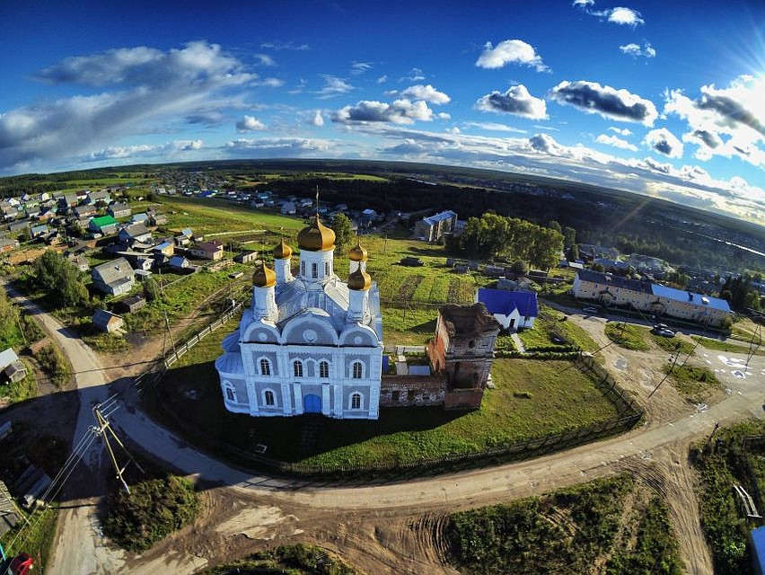
Главная стратегическая цель развития района
Главной целью социально-экономического развития муниципального образования муниципального района «Койгородский» является
становление муниципального района как территории, привлекательной и комфортной для жизни населения

Slide 6
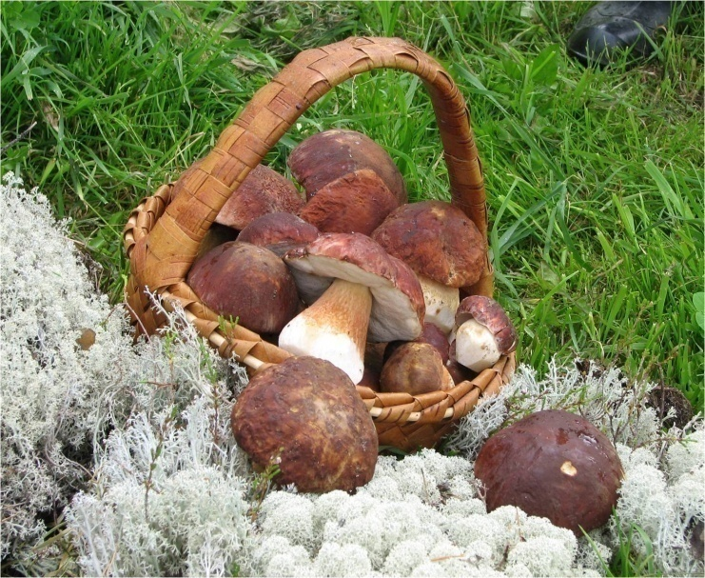
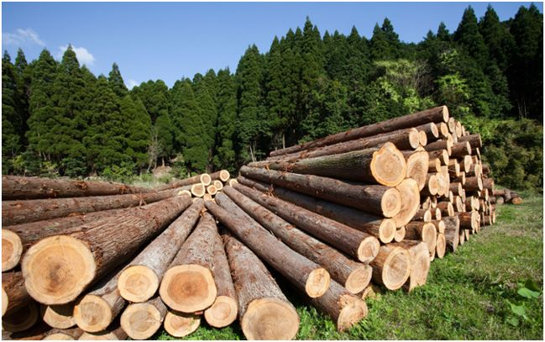
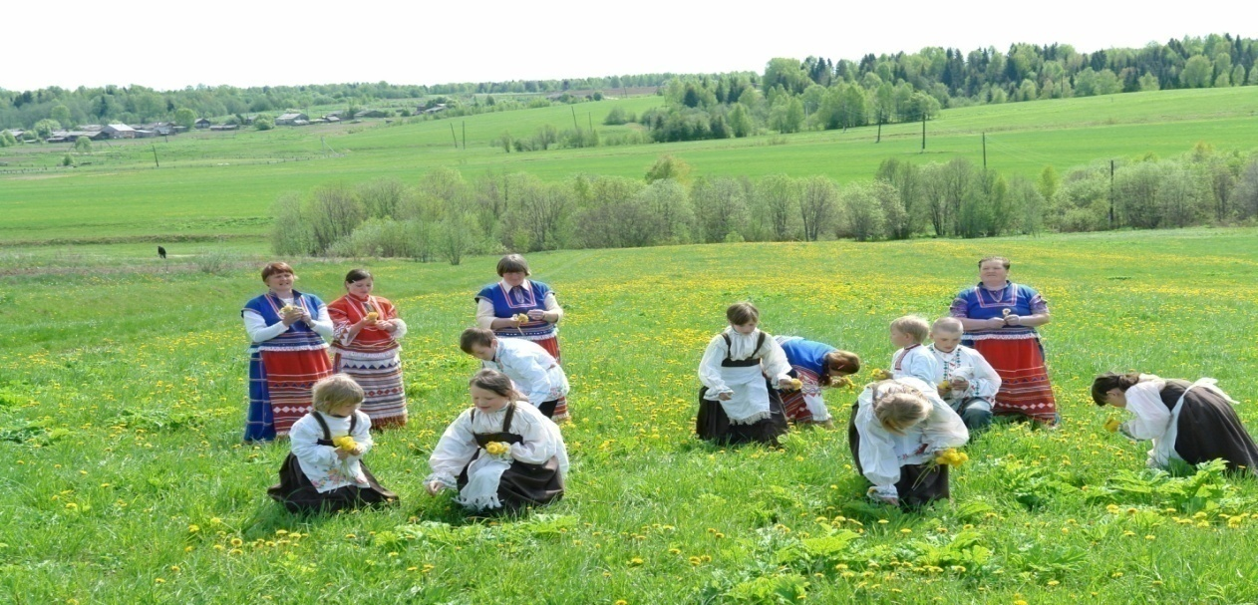
Конкурентные преимущества
Богатая лесосырьевая база;
Наличие минерально-сырьевых ресурсов;
Наличие площадок, пригодных для промышленного развития, можно организовать глубокую переработку древесины;
Имеющиеся свободные земли сельскохозяйственного назначения;
Наличие дикоросов (грибов, ягод);
Развитие традиционных народных промыслов и сохранение национальных традиций.

Slide 7
Природные и сырьевые ресурсы
ПЛОЩАДЬ ЗЕМЕЛЬ ЛЕСНОГО ФОНДА
1018,4 тыс. га
ОБЩАЯ ПЛОЩАДЬ ЛЕСОВ
989,9 тыс. га
ОБЩАЯ ДЛИНА РЕЧНОЙ СЕТИ
43,8 тыс. км
НАИБОЛЕЕ КРУПНАЯ: р. Сысола
МИНЕРАЛЬНО-СЫРЬЕВЫЕ РЕСУРСЫ
Койгородский район характеризуется относительно низкой степенью изученности территории. Минерально-сырьевой потенциал представлен оцененными запасами горючих сланцев, фосфоритов, торфа, кирпичных и керамзитовых глин, кварцевых и строительных песков, подземных вод.

Slide 8
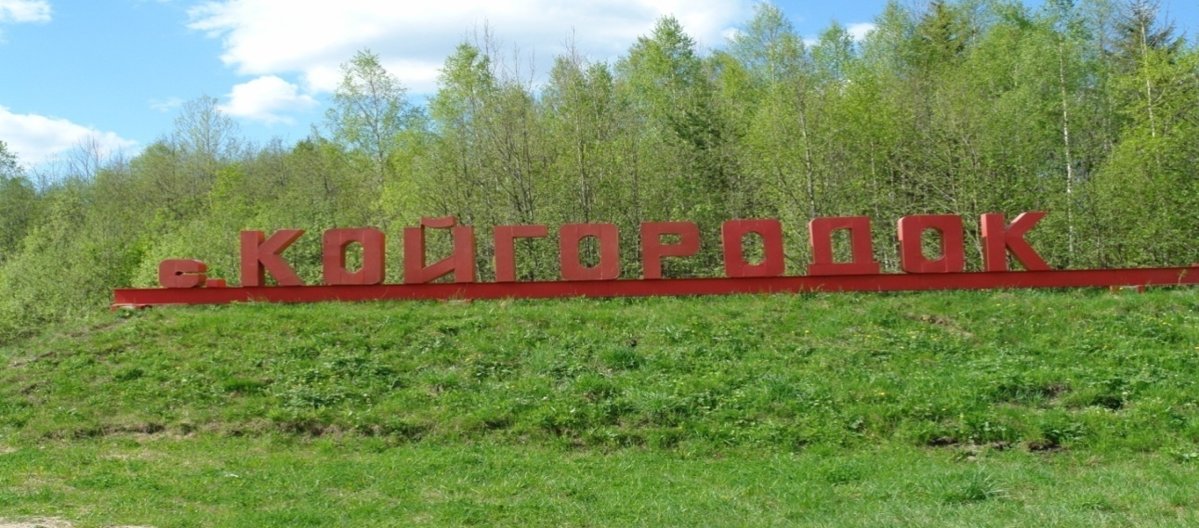
НАСЕЛЕНИЕ
Численность населения 7571
Занятость населения по видам экономической деятельности и среднесписочная численность работников за 2023 год (без субъектов малого и среднего предпринимательства) | Муниципальный район «Койгородский»
 | среднесписочная численность, чел | заработная плата на одного работника, руб
Всего | 1621 | 59893
Сельское, лесное хозяйство, охота, рыболовство и рыбоводство | 375 | 78771
Торговля оптовая и розничная; ремонт автотранспортных средств и мотоциклов | 39 | 49476
Деятельность профессиональная, научная и техническая | 22 | 43912
Государственное управление и обеспечение военной безопасности; социальное обеспечение | 228 | 67502
Образование | 318 | 48223
Деятельность в области здравоохранения и социальных услуг | 266 | 51341
Деятельность в области культуры, спорта, организации досуга и развлечений | 59 | 48168

Slide 9
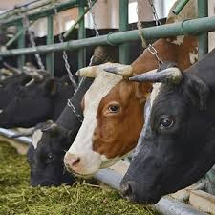
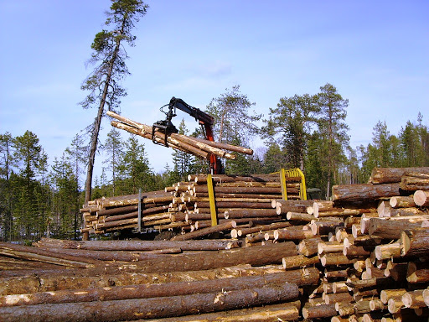
Ключевые отрасли экономики
ЛЕСНОЕ ХОЗЯЙСТВО
СЕЛЬСКОЕ ХОЗЯЙСТВО
ОБРАБАТЫВАЮЩИЕ ПРОИЗВОДСТВА
Оборот организаций района
за 2023 год составил – 1698,9 млн. руб.
(166,2 % к уровню 2022 года)
ОТГРУЖЕНО ТОВАРОВ СОБСТВЕННОГО ПРОИЗВОДСТВА за 2023 год
1260,8 млн. рублей (191,7 % к уровню 2022 года)
На 01.01.2024 года на территории района (по данным Комистат):
-уменьшилось количество организаций на 6 ед. по сравнению с 2022 годом(94 организации).
-увеличилось количество зарегистрированных индивидуальных предпринимателей на 12 ед по сравнению с 2022 годом (139 ИП).

Slide 10
Хозяйствующие субъекты на территории района
Количество зарегистрированных юридических лиц на территории муниципального образования на 01.01.2024 года – 94 ед. ;
Распределение юридических лиц по видам экономической деятельности на 01.01.2024 год:
- государственное управление и обеспечение военной безопасности; социальное обеспечение – 23 ед.
- сельское, лесное хозяйство, охота, рыболовство и рыбоводство – 10 ед.
- образование – 15 ед.
- торговля оптовая и розничная; ремонт автотранспортных средств и мотоциклов – 8 ед.
предоставление прочих видов услуг - 13 ед.
прочие – 25 ед.

Slide 11
Малое и среднее предпринимательство по состоянию на 01.01.2024 года
160
СУБЪЕКТОВ МСП
ИНДИВИДУАЛЬНЫЕ ПРЕДПРИНИМАТЕЛИ
МИКРО ПРЕДПРИЯТИЯ
139
155
МАЛЫЕ ПРЕДПРИЯТИЯ
СРЕДНИЕ ПРЕДПРИЯТИЯ
5
0
ОБЪЕМ ОКАЗАННОЙ ФИНАНСОВОЙ ПОДДЕРЖКИ СУБЪЕКТАМ МСП В 2023 ГОДУ
4635,0 МЛН РУБ
ИНФРАСТРУКТУРА ПОДДЕРЖКИ МСП
Администрация МО МР «Койгородский»
Информационно-маркетинговый центр МСП

Slide 12
Промышленность
ОСНОВА ПРОМЫШЛЕННОГО ПРОИЗВОДСТВА - ОБРАБАТЫВАЮЩИЕ ПРОИЗВОДСТВА
ОБЪЕМЫ ОТГРУЖЕННЫХ ТОВАРОВ СОБСТВЕННОГО ПРОИЗВОДСТВА, ВЫПОЛНЕННЫХ РАБОТ И УСЛУГ СОБСТВЕННЫМИ СИЛАМИ ОРГАНИЗАЦИЙ ПО ВИДАМ ЭКОНОМИЧЕСКОЙ ДЕЯТЕЛЬНОСТИ
Показатели | в % к 2022
Обеспечение электрической энергией, газом и паром; кондиционирование воздуха | 117,5
Водоснабжение; водоотведение, организация сбора и утилизация отходов, деятельность по ликвидации загрязнений | 112,3

Slide 13
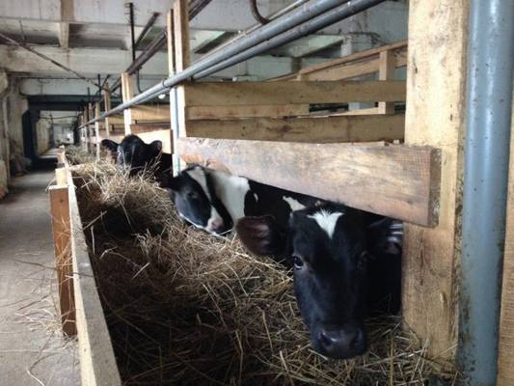
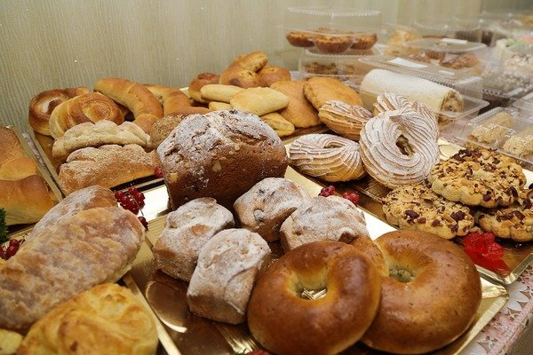
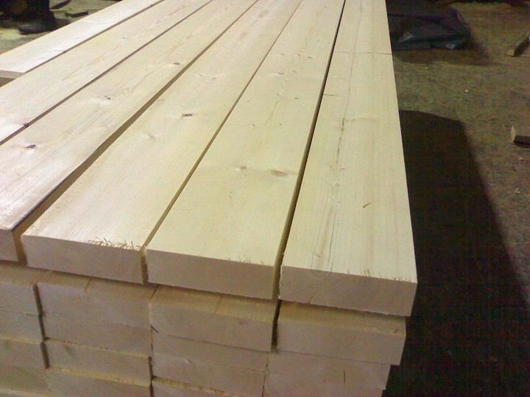
Основные предприятия, осуществляющие деятельность на территории Койгородского района, относящиеся к субъектам МСП
ООО «Койгородок» сельскохозяйственное предприятие района, специализируется на молочном и мясном животноводстве.
ООО «Койгородский хлебозавод» предприятие района по производству хлеба и мучных кондитерских изделий, производства макаронных изделий.
ООО «Парма ПЛЮС» торговля розничная в неспециализированных магазинах
ООО «Ирина» торговля розничная в неспециализированных магазинах
ООО «ПМК» распиловка и строгание древесины
ООО «Жилфонд» управление эксплуатацией жилого фонда за вознаграждение или на договорной основе

Slide 14
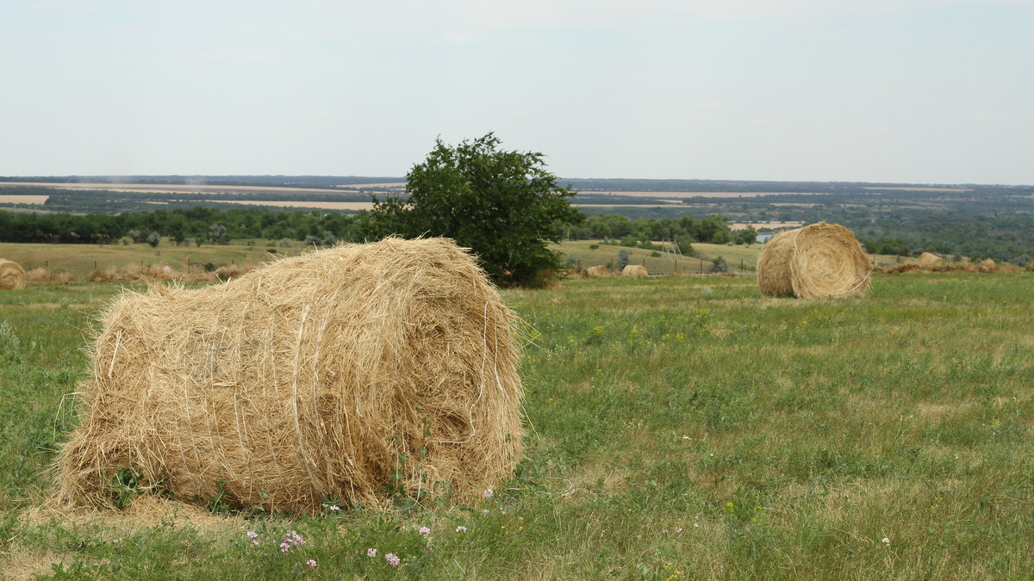
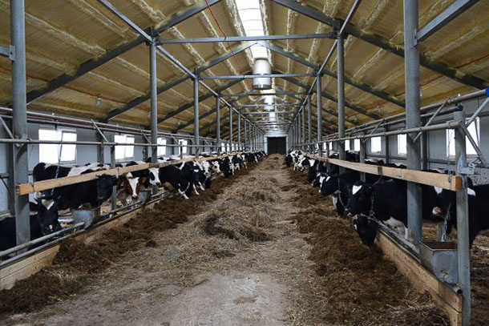
Сельское хозяйство
В настоящее время сельское хозяйство в районе представлено 1 организацией, 6 КФХ и 1 сельскохозяйственный кооператив. Численность работающих в данных организациях за 2023 год насчитывает 95 человек.
На 1 января 2024 года в хозяйствах всех категорий поголовье крупного рогатого скота составило 774 голов. Поголовье дойного стада составило 315 голов.
ПЛОЩАДЬ СЕЛЬХОЗУГОДИЙ
КФХ ЗАРЕГИСТРИРОВАНО
8,5 тыс.га
6 ед.
НАИБОЛЕЕ ЗНАЧИМЫЕ СЕЛЬСКОХОЗЯЙСТВЕННЫЕ ПРЕДПРИЯТИЯ
НА ТЕРРИТОРИИ РАЙОНА
ООО «Койгородок»
КФХ Зябко Сергей Михайлович

Slide 15
Инвестиции
ОБЪЕМ ИНВЕСТИЦИЙ В ОСНОВНОЙ КАПИТАЛ ЗА 2023 ГОД
(БЕЗ СУБЪЕКТОВ МАЛОГО И СРЕДНЕГО ПРЕДПРИНИМАТЕЛЬСТВА)
497,0 млн. РУБ
ОБЪЕМ ИНВЕСТИЦИЙ В ОСНОВНОЙ КАПИТАЛ В РАЗРЕЗЕ ПО ИСТОЧНИКАМ ФИНАНСИРОВАНИЯ (МЛН.РУБ)
ОБЪЕМ ИНВЕСТИЦИЙ В ОСНОВНОЙ КАПИТАЛ В РАЗРЕЗЕ ПО БЮДЖЕТНЫМ СРЕДСТВАМ (МЛНРУБ)
405,7

Slide 16
Реализуемые инвестиционные проекты
Наименование инвестиционного проекта | Инициатор проекта / курирующая организация | Общая стоимость проекта (млн.руб) | Срок реализации | Количество новых рабочих мест
Приобретение автофургона и технологического оборудования для хлебопекарни в с. Койгородок | ИП Торопова Ираида Леонидовна | 2,5 | 2024 | -

Slide 17
Планируемые к реализации инвестиционные проекты
Наименование инвестиционного проекта | Инициатор проекта / курирующая организация | Общая стоимость проекта (млн.руб) | Статус проекта | Срок реализации
Строительство фермы для выращивания телят на 100 голов. | ИП, Глава КФХ Зябко С.М. | 20,0 | Планируется | 2026
Приобретение оборудования для производства колбасных изделий | ИП, Глава КФХ Зябко С.М. | 0,6 | Планируется | 2024
Производство по переработке отходов лесопиления | ООО «ПМК» | 200,0 | Планируется | 2024-2025

Slide 18
ИНВЕСТИЦИОННЫЕ ПЛОЩАДКИ
№ | Наименование/ адрес площадки | Тип площадки | Кадастровый номер | Площадь площадки | Возможное использование
1 | Здание школы Койгородский р-н, пст.Койдин, ул.Школьная, 16 | браунфилд | - | 900 кв. м.
2 | Здание школьной мастерской пст.Койдин, ул.Школьная, 16 | браунфилд | - | 200 кв. м.
3 | Здание котельной пст.Койдин, ул. Авиационная | браунфилд | - | 100 кв. м.
4 | Здание начальной школы пст.Кузъёль, ул.Лесная | браунфилд | - | 300 кв. м.
5 | Здание пст.Подзь, ул.Молодежная-20 | браунфилд | - | 200 кв.м

Slide 19
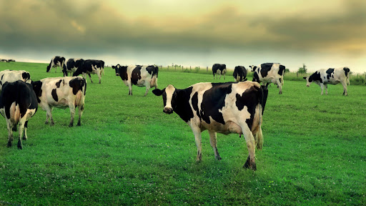
ИВЕСТИЦИОННЫЙ ПОТЕНЦИАЛ ТЕРРИТОРИЙ
СЕЛЬСКИЕ ПОСЕЛЕНИЯ НА ТЕРРИТОРИИ МР «КОЙГОРОДСКИЙ»
Имеются невостребованные земельные ресурсы сельскохозяйственного назначения.

Slide 20
Меры поддержки
МЕРЫ
ПОДДЕРЖКИ
НЕФИНАНСОВЫЕ МЕРЫ
ПОДДЕРЖКИ
- Информационная
- Консультационная
Нормативно-правовые акты, регулирующие деятельность в сфере инвестиций:
♦ Постановление № 30/12 от 16.12.2015г. «О составе Координационного совета по развитию малого и среднего предпринимательства при администрации МР «Койгородский»
♦ Приложением 9 к муниципальной программе «Развитие экономики в МО МР «Койгородский» утвержденной Постановлением № 64/12 от 30.12.2020г. «Об утверждении муниципальной программы МО МР «Койгородский» установлены критерии оценки бизнес-проектов на участие в конкурсном отборе инвестиционных проектов.
♦ Для осуществления контроля за ходом реализации инвестиционных проектов, получивших муниципальную финансовую поддержку, создана Рабочая группа по реализации инвестиционных проектов на территории муниципального района «Койгородский» принято постановление № 55/01 от 27 января 2014 года.

Slide 21
Министерство инвестиций, промышленности и транспорта Республики Коми
Администрация
МО МР «Койгородский»
Россия, Республика Коми, Сыктывкар,
ул. Интернациональная, д. 157, 167982
Телефон: (8212) 25-54-33 (доб. 200)
Факс: (8212) 29-39-36
E-Mail: obotdel@minprom.rkomi.ru
www.minprom.rkomi.ru
Россия, Республика Коми, Койгородский район,
с. Койгородок, ул. Мира д. 7
Глава МР «Койгородский» - руководитель администрации МР «Койгородский»– Ушакова Лариса Юрьевна
Телефон: (82132)9-14-00
E-Mail: akoyg@mail.ru
www. kojgorodok.ru
www.invest.rkomi.ru

